Slide 1
R&D Pixel Fase-2
Attività CMS
Marco Meschini
a nome di
Bari, Firenze, Milano B., Perugia, Pisa, Torino
Incontro Referee RD_fase2
Pisa 23 Settembre 2014

Slide 2
R&D in CMS
Linee di azione specifiche R&D CMS-IT:
  Sensori Planari standard e Active Edge
  Micro-channel cooling
  Possibile utilizzo di ROC chip di generazione intermedia tra gli attuali ROC e i prototipi RD53
  Studi di BB di rivelatori irraggiati su ROC non irraggiati
  Tecniche di Isolamento contro le scariche ROC-sensore
  Partecipazione ai batch comuni della coll. CMS previsti nel 2015
Risorse
  37 ricercatori coinvolti su 6 sedi, per un totale 11.1 FTE
  Esperienza dalla costruzione dello Strip Tracker CMS e attualmente del Pixel Fase-1, prototipi di cooling per altri esperimenti (Super-B Pisa)
  Prototipi BB fase-1 con Selex e IZM

Slide 3
Micro channel cooling R&D
Implementation of evaporative CO₂ cooling on CFRP (Carbon Fiber Reinforced Plastics) with low temperature working point (-20°C).
    Application to small hydraulic diameter
      <300 μm
    Design of realistic cooling channel length
      300-600 mm
    Optimization of Cooling system material budget: goal of 0.15% X₀.
    Optimization of material budget vs. temperature working point.

Slide 4
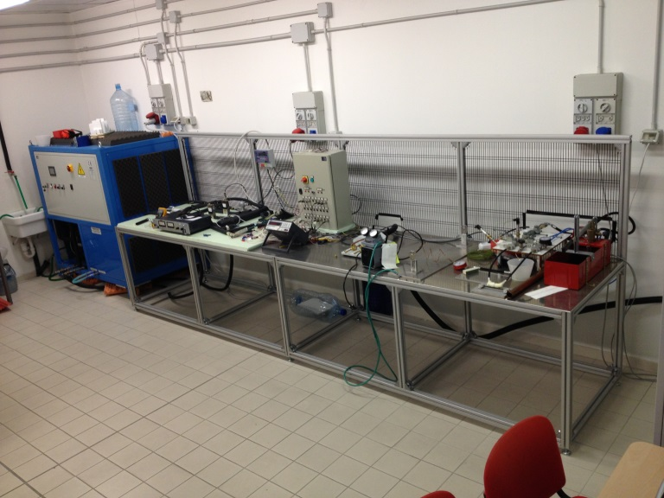
Micro channel cooling plans for 2015
Step to assess Phase transition cooling in micro-channel
  CO₂ cooling unit (Nikhef) + safety system
  Boro-silicate + CFRP channel length 50-60 cm
  CAD design and simulations
  Micro-channel assemby optimization:
    CFRP needs specific optimizations a the level of design, micro-channel device processing and functional interconnections.
  Measurements, qualification and calibration in laboratory including structural and endurance tests.
  System integration with dedicated equipment
  Focusing on Phase II Pixel
    Both Planar and 3D pixel detectors
    Custom development of interconnections, high pressure rated
200 w at -30 C
Update:
procurement for CO2 Blowing system and Coriolis Flux Meter under way
Borosilicate and CFRP tubes 500-300-200 um dia. and 150 mm long already procured

Slide 5
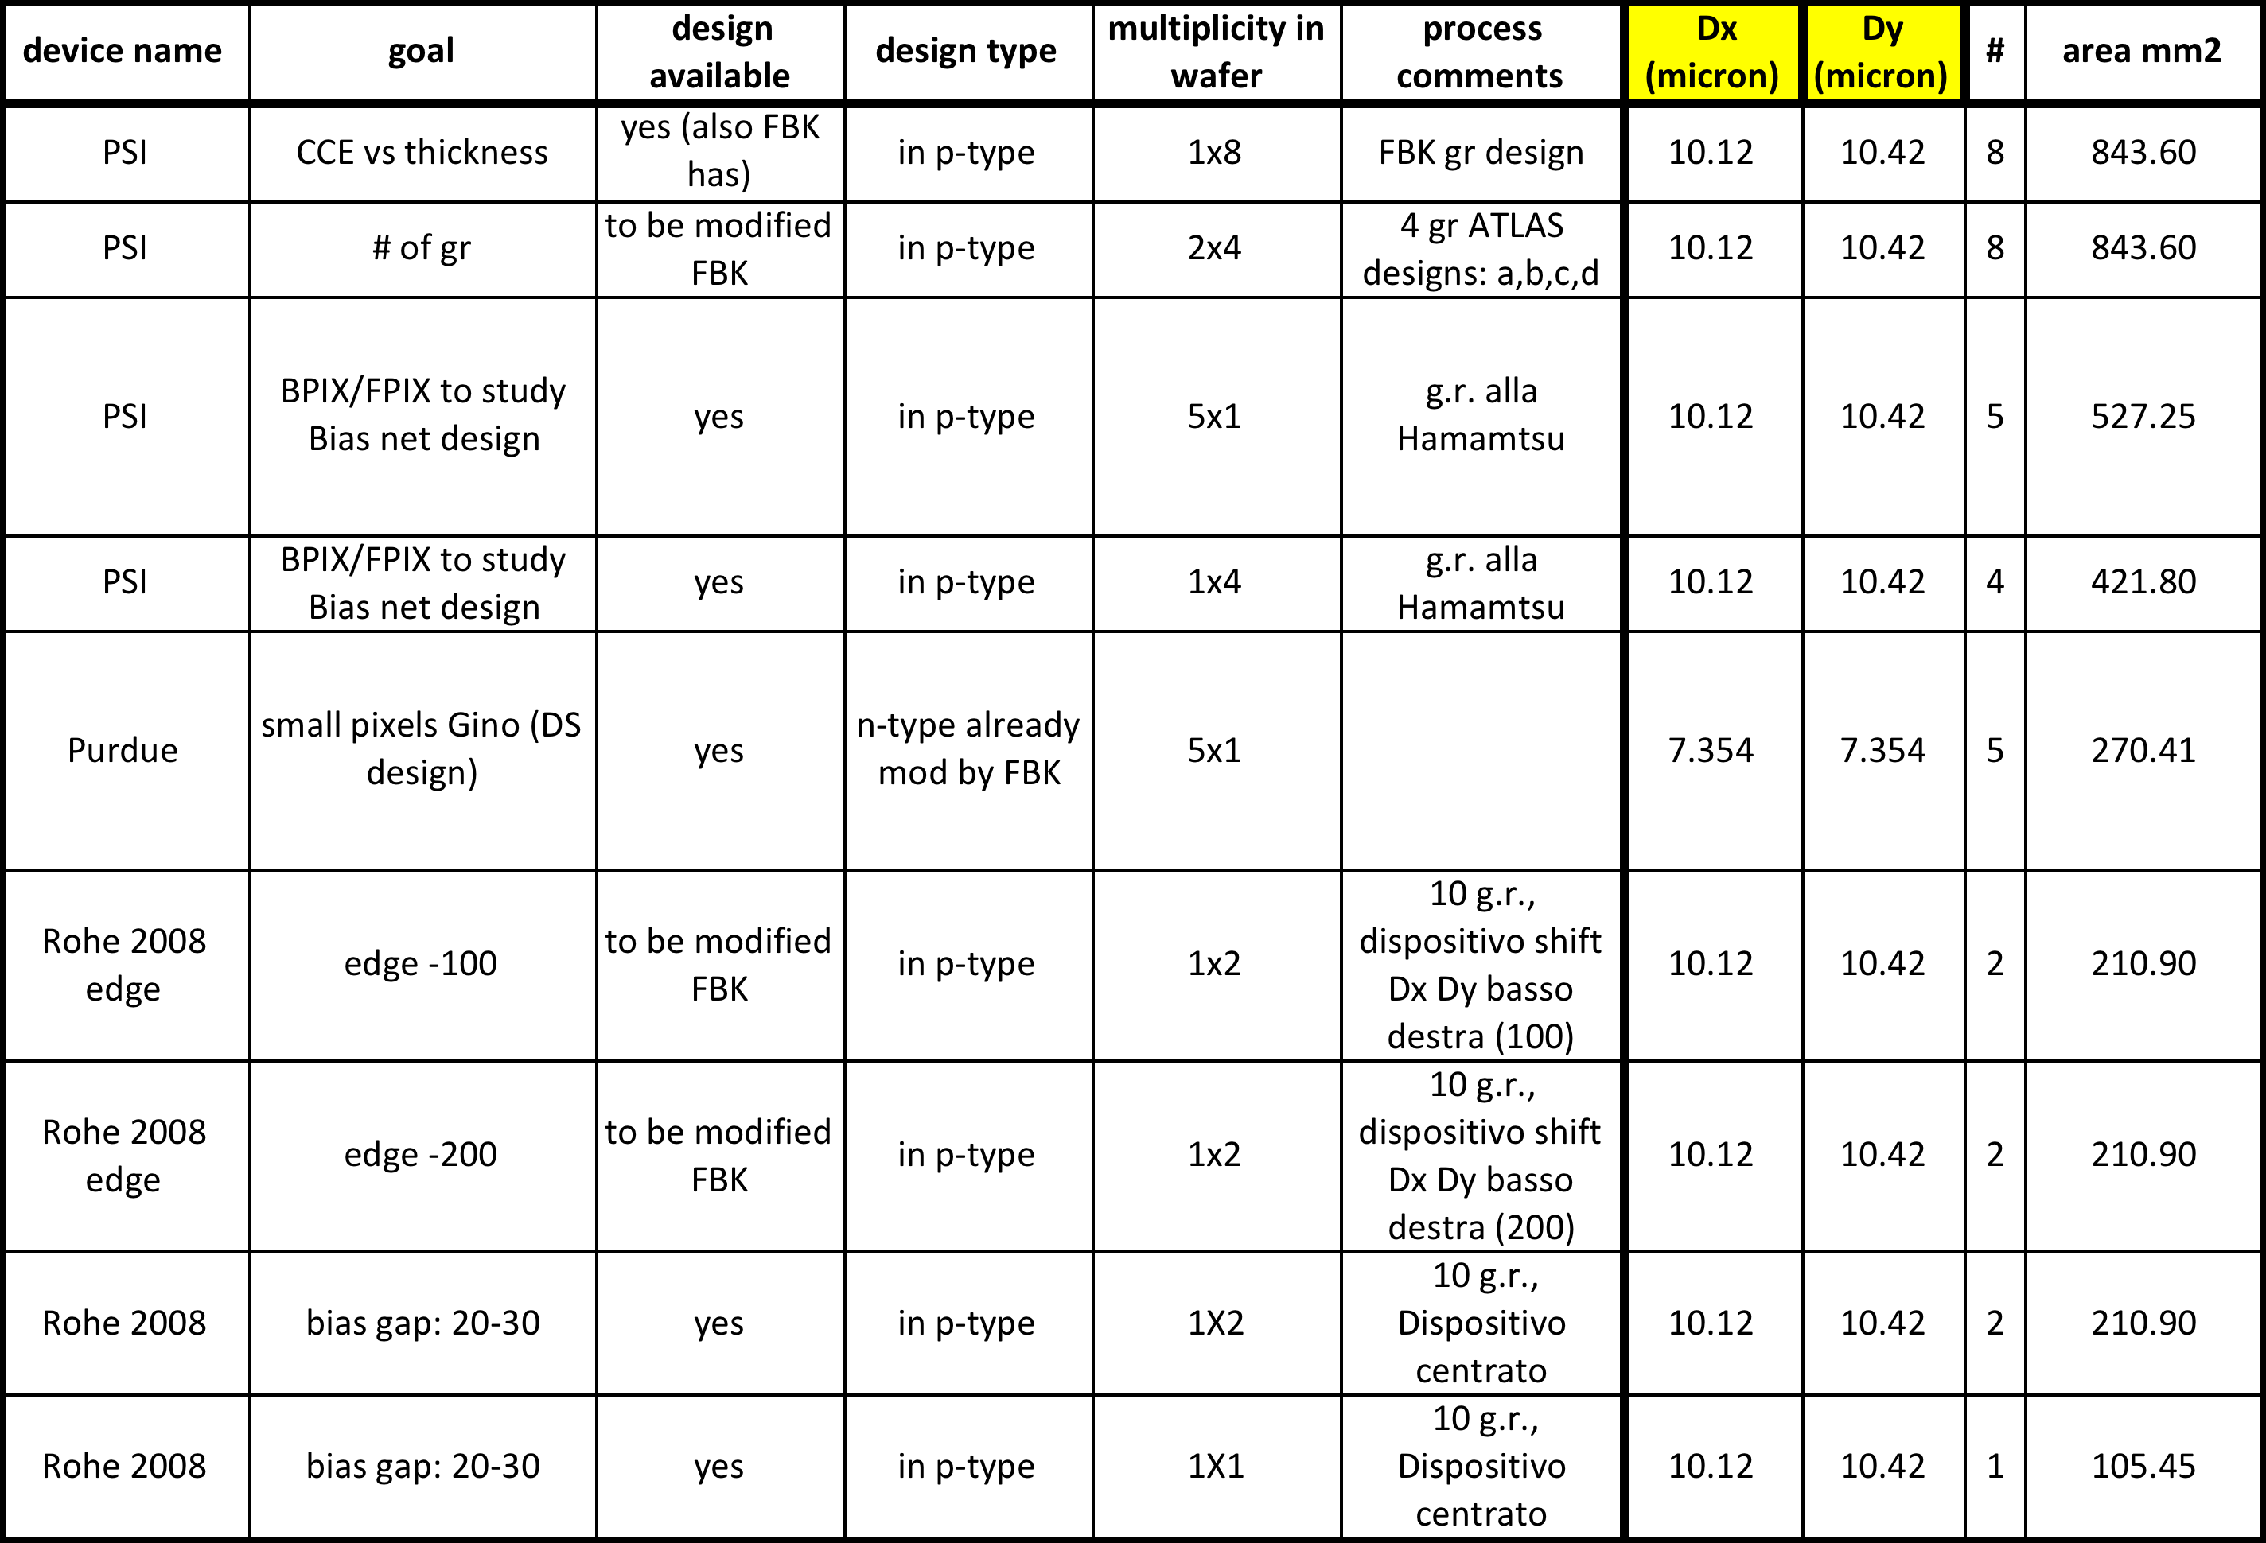
Batch Planari: 32 Sensori CMS_PSI + 5 small pitch test sensors

Slide 6
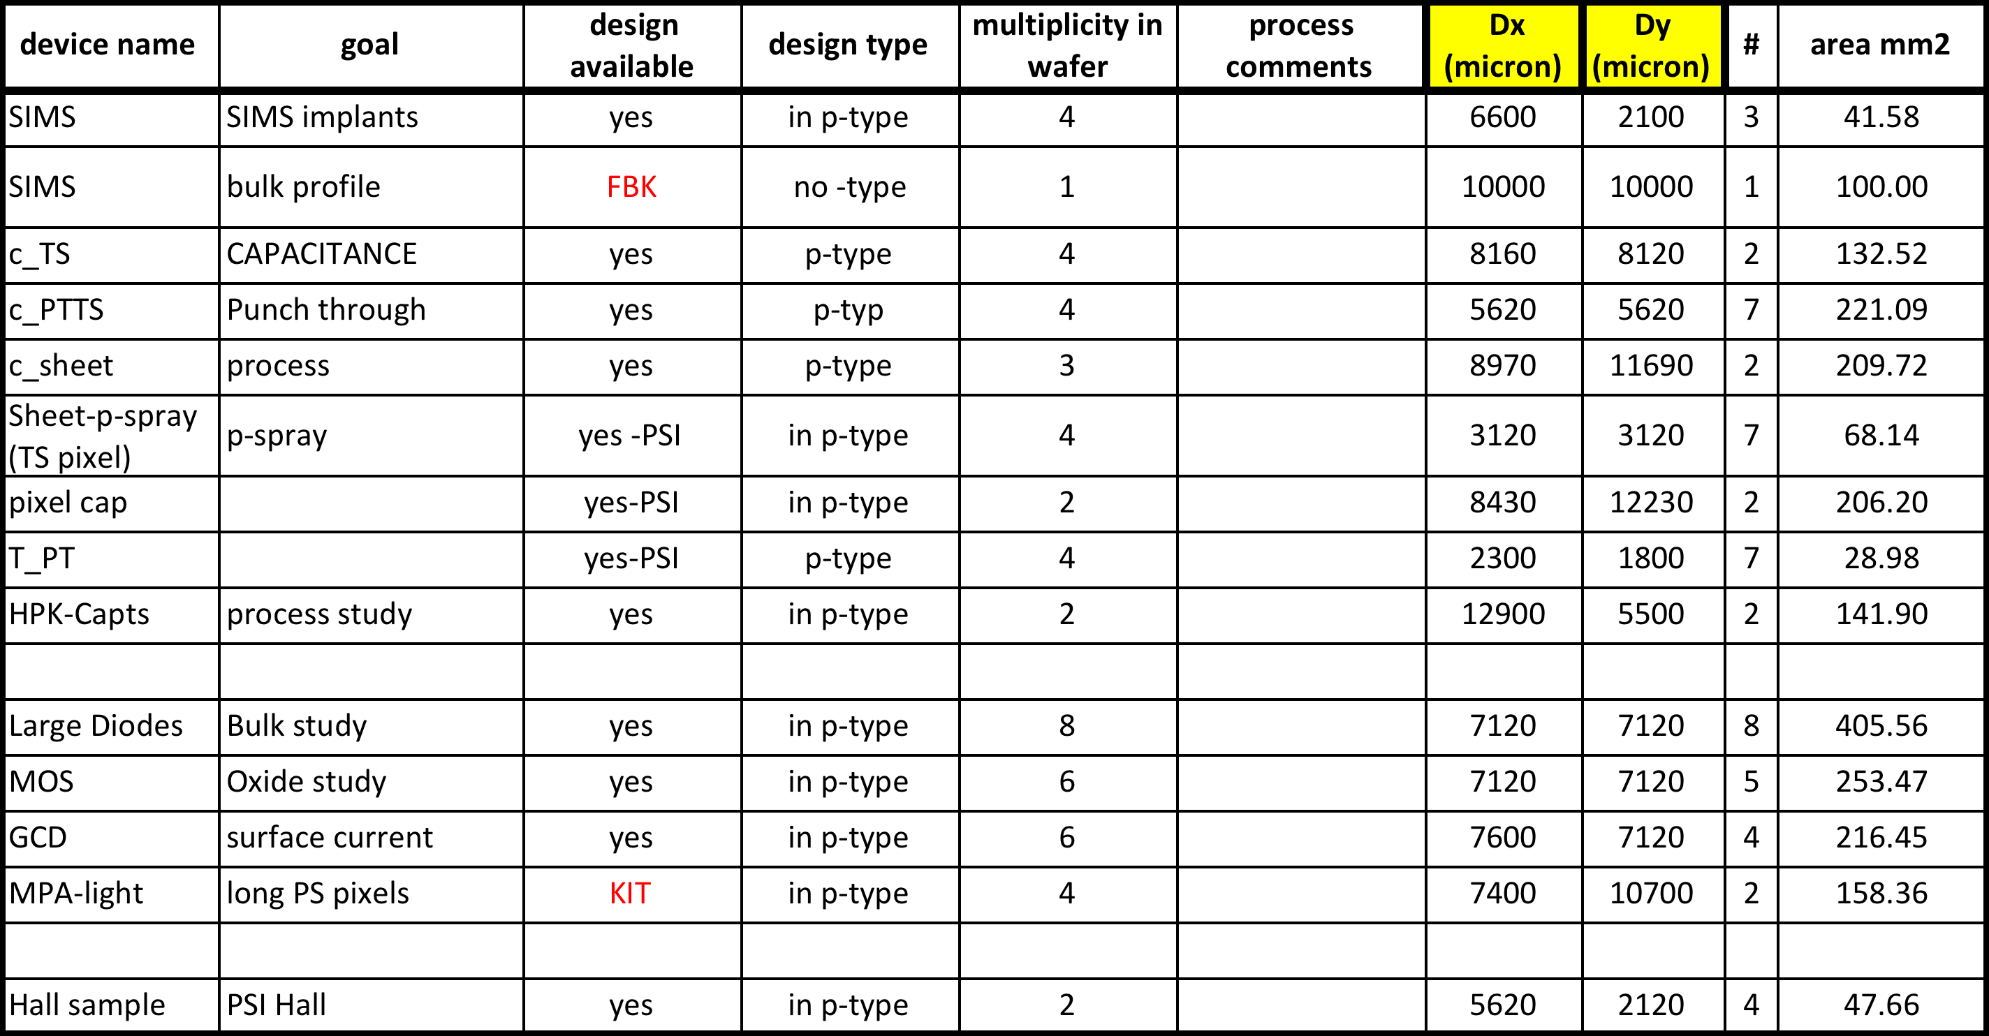
Batch Planari: circa 50 Test Structures CMS

Slide 7
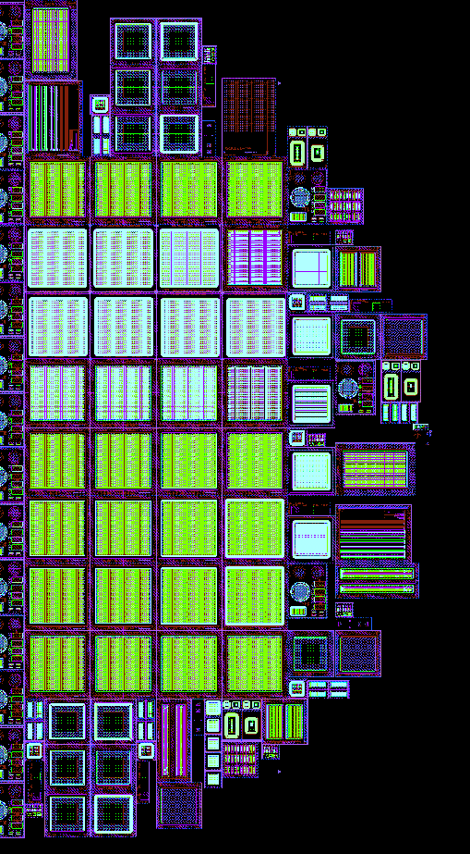
Macro Pixel MAPSL Karlsruhe, moduli per progetto Track-Trigger
Layout in produzione FBK
Zona CMS del wafer pixel planari
Sensori con P_stop
Molteplicità di ciascuno dei sensori variabile tra 1 e 5 nel wafer
Sensori senza P_stop
Numero di Guard Ring crescente
Elevato numero sia di sensori che di strutture da misurare :
→ richieste BB e assemblaggi

Slide 8
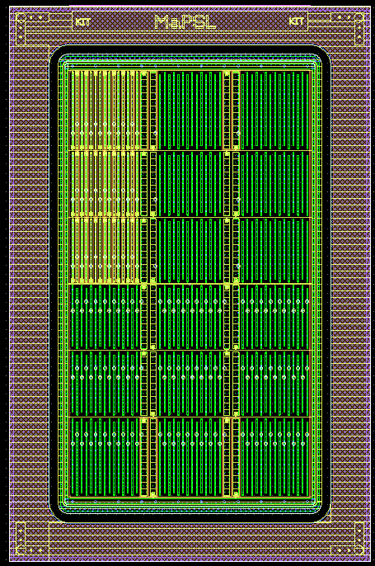
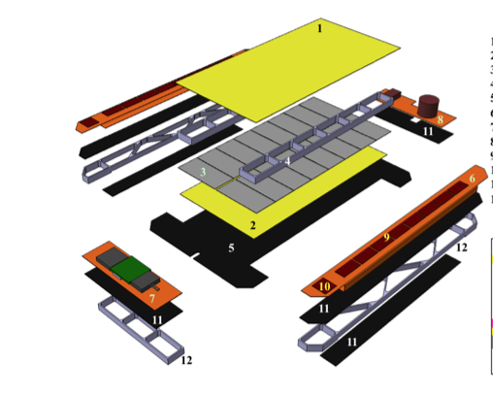
MaPSL Sensor – Collaborazione con CMS
~8 x 12 mm2
Macro Pixel da M. Dragicevic and M. Printz ricevuto 3/6/14
MaPSA Light project contributi italiani su Chip Readout e Sensori per i Moduli PS del Track Trigger
PS Module Outer Tracker

Slide 9
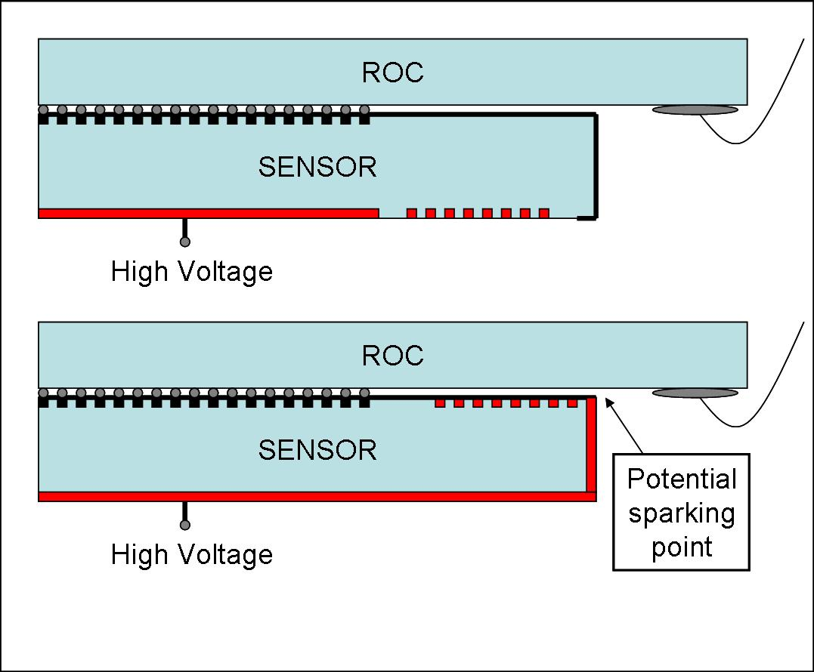
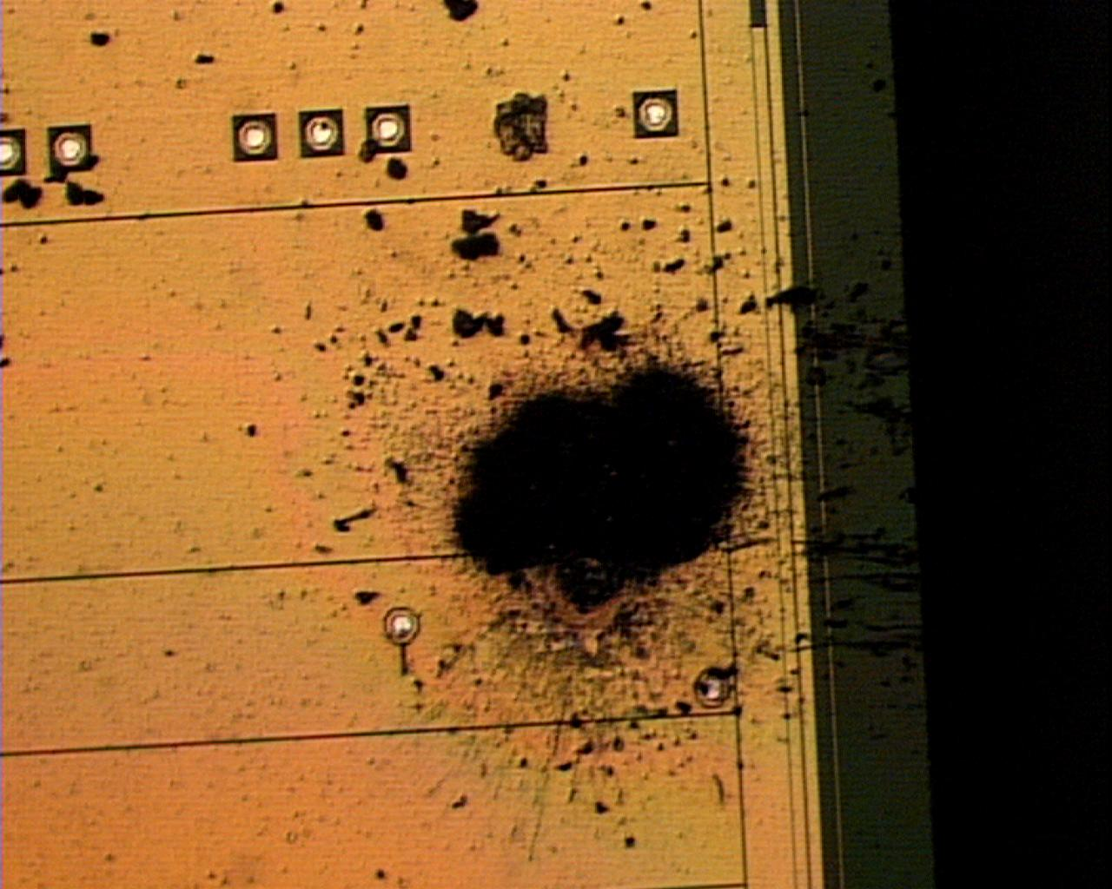
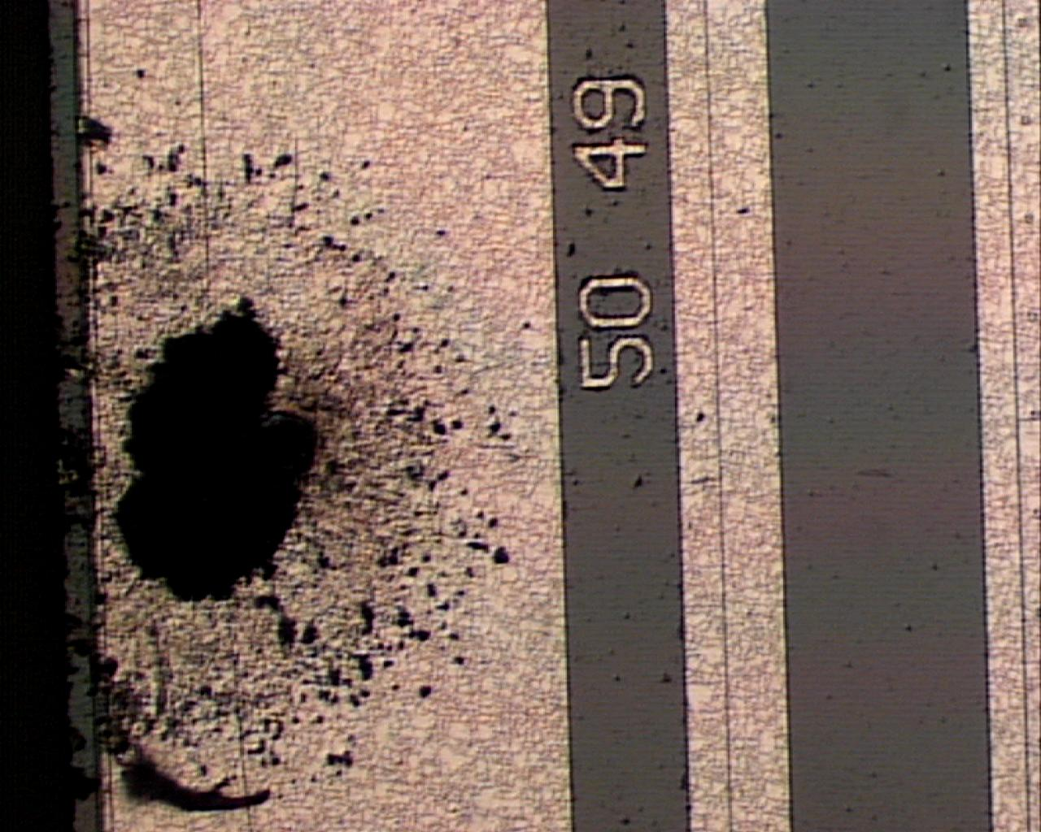
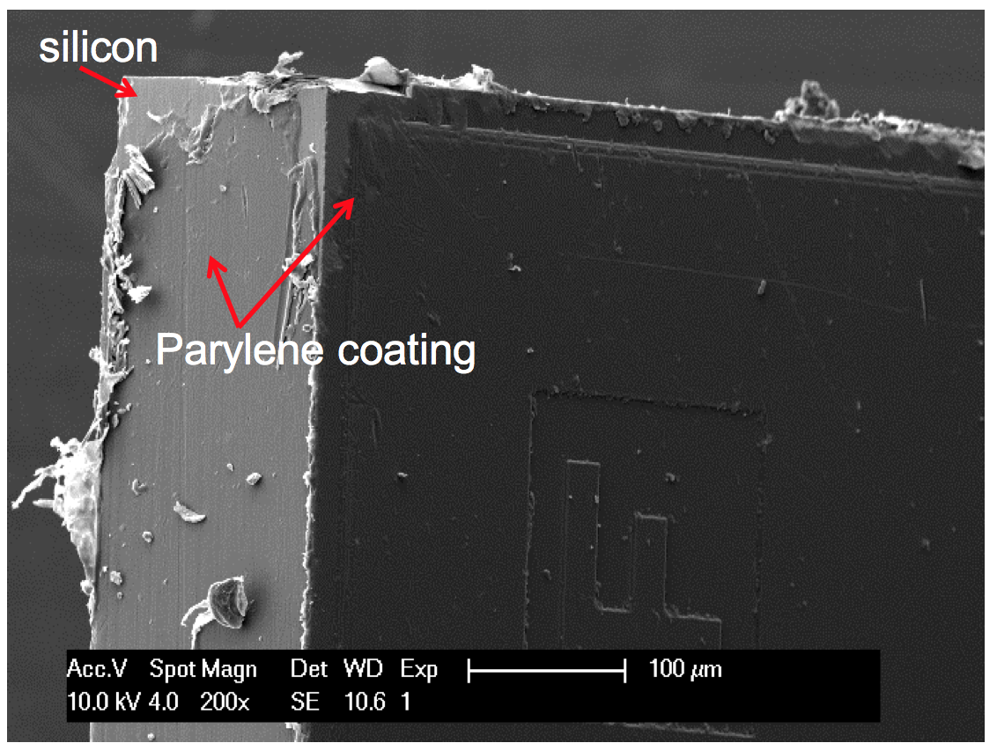
R&D against Sparks
ROC at Ground
ROC
n type pixel
p bulk
Air gap between sensor and ROC can be as low as 10μm with Indium Bump Bonding: high spark probability
Purdue (M. Bubna)
We need to investigate how to avoid this kind of problems
Crucial for P-type pixel detectors to be operated at High Voltage Bias
Two chemical compounds have been tested up to know:
Parylene
Benzocyclobutene
Sensor
Parylene coating 2 μm thick tested at Purdue improves Breakdown up to 575V: probably not enough for highly irradiated pixel
Dielectric strength:
- Parylene 280 V/μm
BCB 5300 V/μm
Require Industrial partners, more steps, add lithography, masking, insulator deposition.
More effort, new ideas are needed. Coating can largely affect mass production and cost

Slide 10
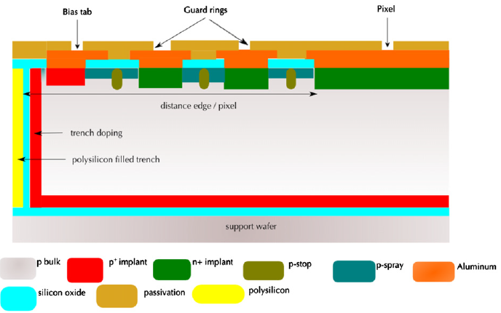
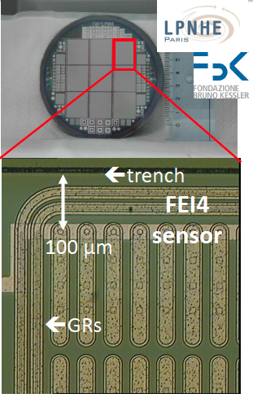
Planar Active Edge con FBK
FBK Edgeless pixels (n-on-p) tipo ATLAS in collaborazione con LPNHE Paris
(G.F. Dalla Betta, Vertex 2013)
Da sviluppare con FBK per CMS (esperienza di un run prototipi ATLAS FBK):
  4.5 x 200 μm trench, doped by diffusion
  Disegni diversi di edge/GR, fino a 100 – 200 μm possibili
Layout da studiare in parallelo al 3D, affinità , pitch
Includere pitch 50x50 μm² 25x100 μm² 30x100 μm²

Slide 11
Altre Attività Specifiche 2015
Nel 2015 si prevede:
  BB del batch 3D parzialmente in comune con ATLAS
  BB Batch Active Edge solo CMS
  Partner industriale BB secondo convenienza (IZM, Selex)
  Assemblaggi moduli planari, 3D, Active Edge
  Test Beam
  Primi irraggiamenti planari
  DAQ laboratorio con Digital Test Board CMS e con USBpix3 ATLAS

Slide 12
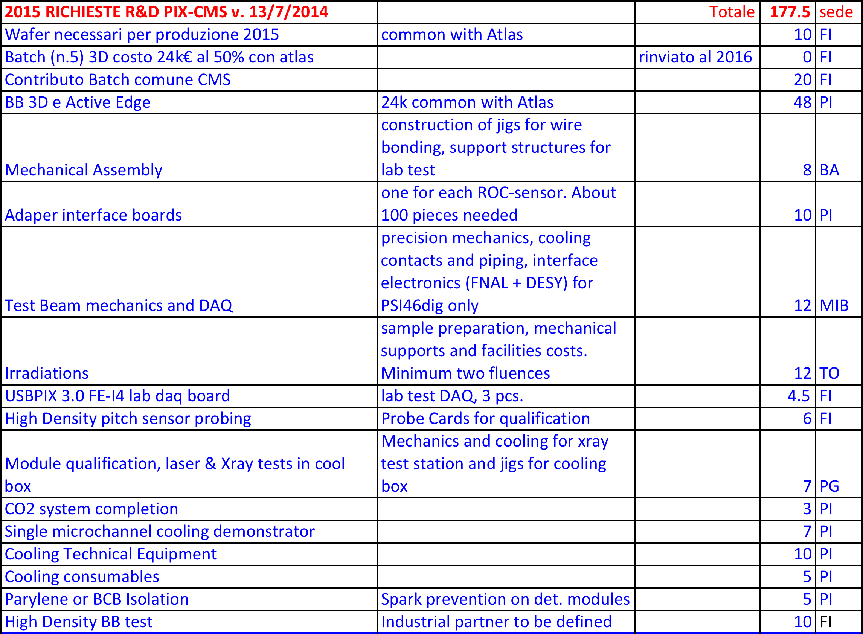
Richieste 2015

